Slide 1


Приложение «Faturne»​ -Убийца очередей-​

Slide 2

Проблема и актуальность
Основная проблема: Нехватка времени студентам на перекус из-за очередей => они остаются голодными и теряют работоспособность
Актуальность: В настоящее время очереди являются частью нашей жизни и отнимают весьма большую её часть. Особенно ощутимо это со стороны студентов. Десятиминутных перерывов явно не хватает на то, чтобы выбрать и дойти до точки питания, отстоять в очереди и дождаться заказа.

Slide 3
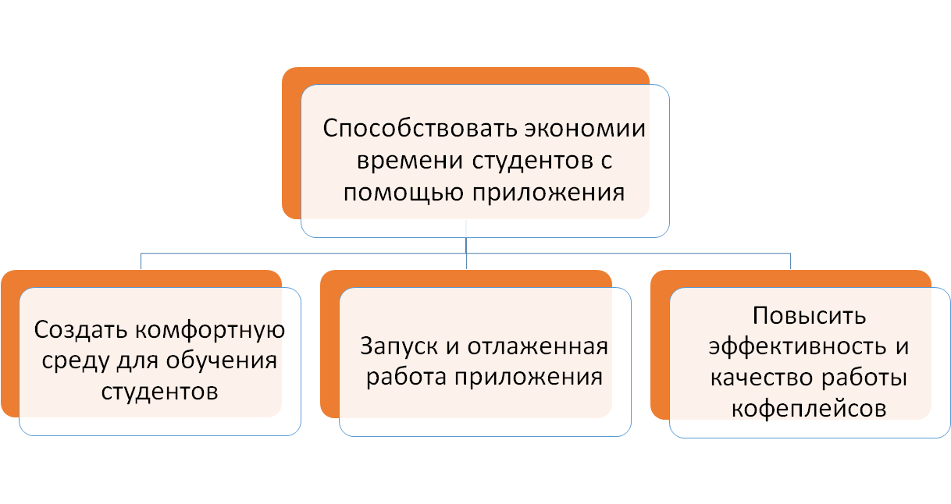
Дерево целей

Slide 4
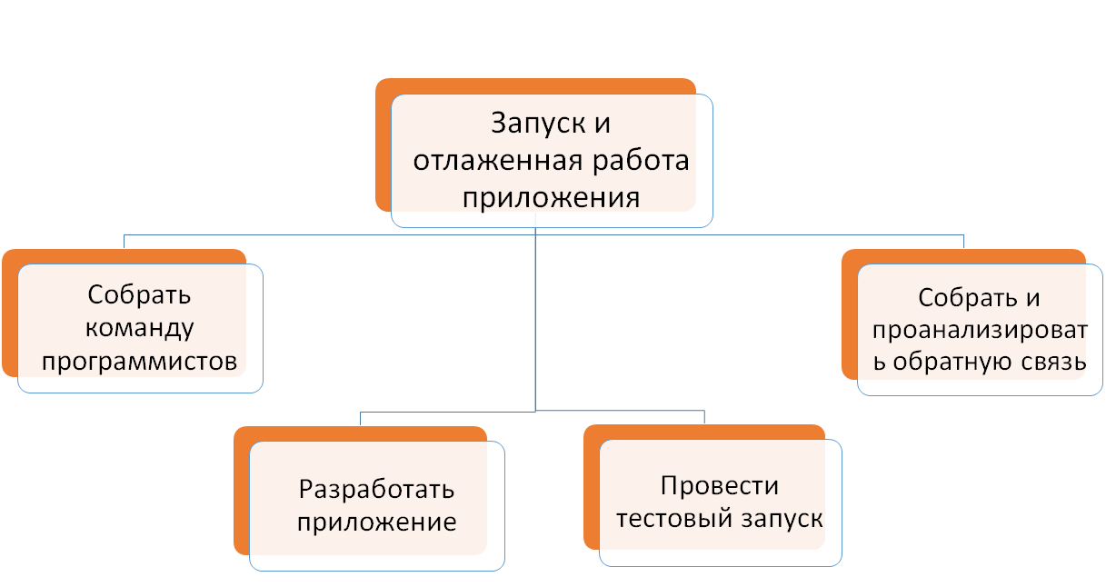

Slide 5
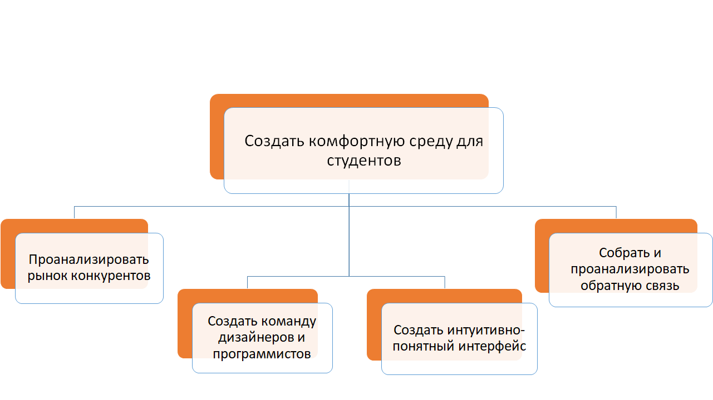

Slide 6
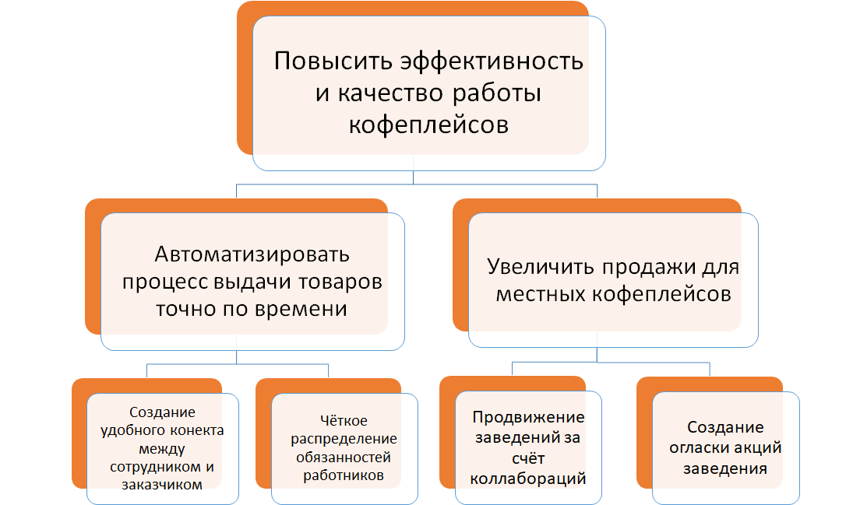

Slide 7



Концепция
Пользователь
Типичный пользователь:
Иванов Иван, студент ДВФУ
Желание: выпить кофе или перекусить
Потребность: ускорить процесс нахождения в очередях
Продукт
Для Который | Студента ДВФУ Хочет оформить заказ, затратив на это минимальное время
Faturne является мобильным приложением
Которое В отличии от Наш продукт | Будет предоставлять возможность заказать товар онлайн к определенному времени Живой очереди Экономит время и уменьшает число контактов с другими людьми
Функции
Выбор кофеплейса
Оформление заказа на определенное время
Отмена заказа
Обратная связь
Оплата заказа

Slide 8
Этапы разработки приложения
1. Проектирование и дизайн (Валерий и Алина)
2. Разработка приложения
2.1 Верстка приложения (Валерий)
2.2 Разработка основной системы клиент-серверного приложения (Владимир)
2.3 Подключение и настройка БД (Павел)
2.4 Разработка подсистемы заказа продуктов (Лия)
2.5 Разработка подсистемы обработки заказов (Весь backend)
2.6 Разработка подсистемы сопровождения каталога (Алина)
3. Тестирование и стабилизация
4. Создание инструкций для продавцов и покупателей
5. Ввод в эксплуатацию

Slide 9

Основные цели
Разработать рабочий клиент-серверное приложение
Создать понятный для пользователей интерфейс
Организовать работу с кофеплейсами
Сделать рекламу нашего продукта
Выполнить "минимальную" задачу - оформить первый онлайн заказ
Реализовать алгоритмы заказа

Slide 10
